Slide 1
2조 KAJA STAY
배경 출처:
구글 프레젠테이션 내장 테마
강희준, 백준혁, 서경환, 심재완, 안정원, 윤재호, 정태균

Slide 2
1. 개발 환경
목차
2. 개발 동기 및 목적
3. 시스템 개요
4. 프로그램 구조
5. 프로그램 화면
6. 시연
7. 에필로그
8. Q&A
1/21

Slide 3
개발 환경
운영 체제 | Window 10
사용 언어 | HTML, CSS, Java script(+EL), SQL, JAVA(+JSTL)
사용 도구 | Eclipse, VS Code
사용 DB | Oracle
2/21

Slide 4
개발 동기 및 목적
1.숙박업의 종류와 다양성이 높아짐에 따라 고객이 원하는
숙박업체를 필터를 통해 분류하여, 간편하게 검색하고 예약하는 기능을 제공 함으로서 타 업체들 보다 경쟁우위를 선점
2.편리한 사용성과 접근성 으로 사용자와 업체 모두 확보
3/21

Slide 5








시스템 개요
아이콘 출처:
https://iconmonstr.com/
KAJA STAY
4/21

Slide 6
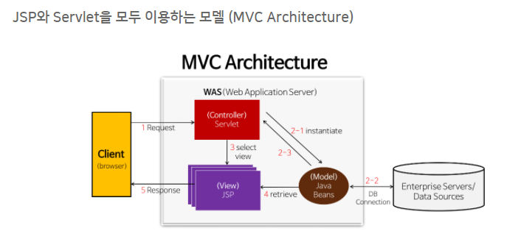
프로그램 구조
이미지 출처:
https://gmlwjd9405.github.io/2018/11/04/servlet-vs-jsp.html
5/21

Slide 7
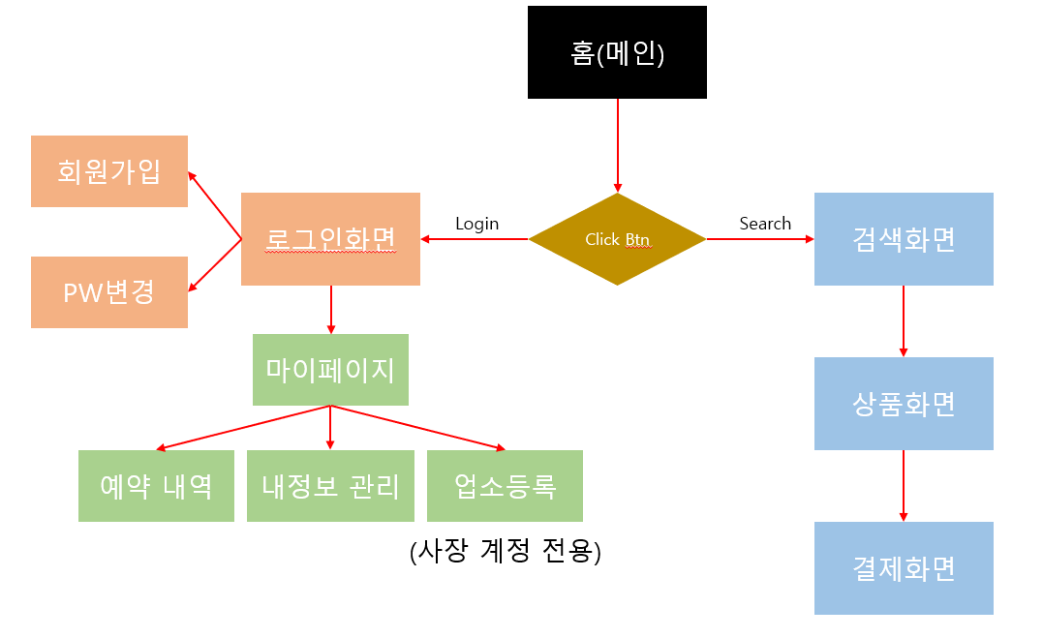
프로그램 구조
이미지 출처:
ppt자체 도형
6/21

Slide 8
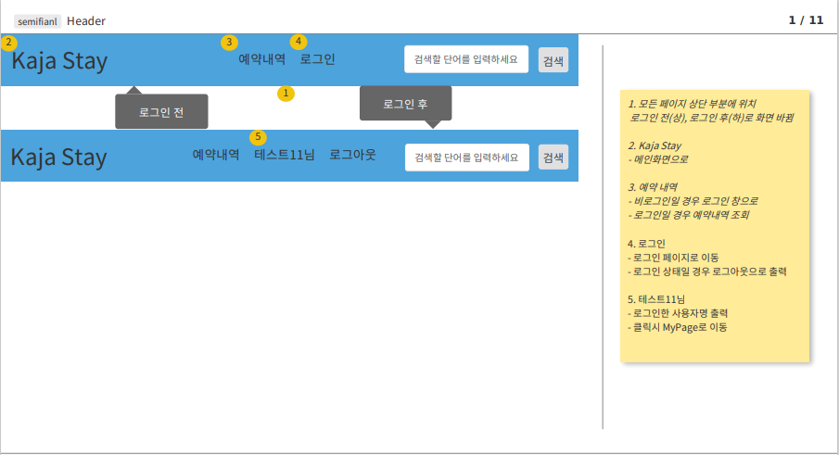
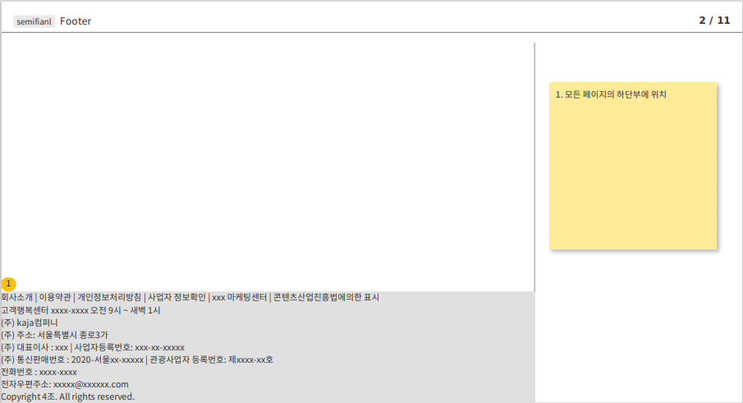
프로그램 화면 (Header ,Footer)
7/21

Slide 9
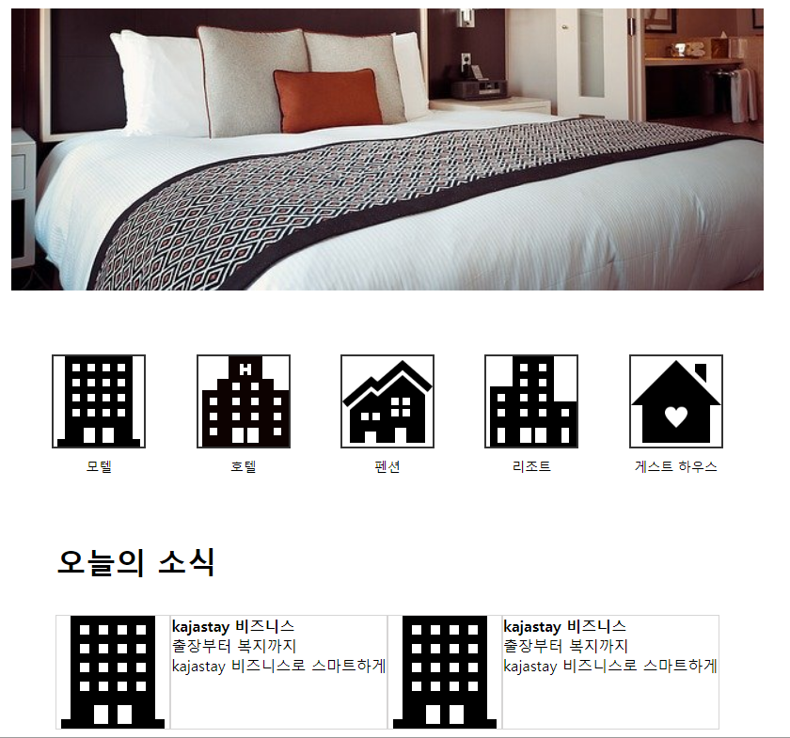
프로그램 화면(메인 화면)
이미지 출처:
https://pixabay.com/ko/
1
1.메인 페이지의 사진
2.업소 분류별 검색을
위한 버튼
3.사이트의 간단한 소식
및 이벤트 알림
아이콘 출처:
https://iconmonstr.com/
2
3
8/21

Slide 10
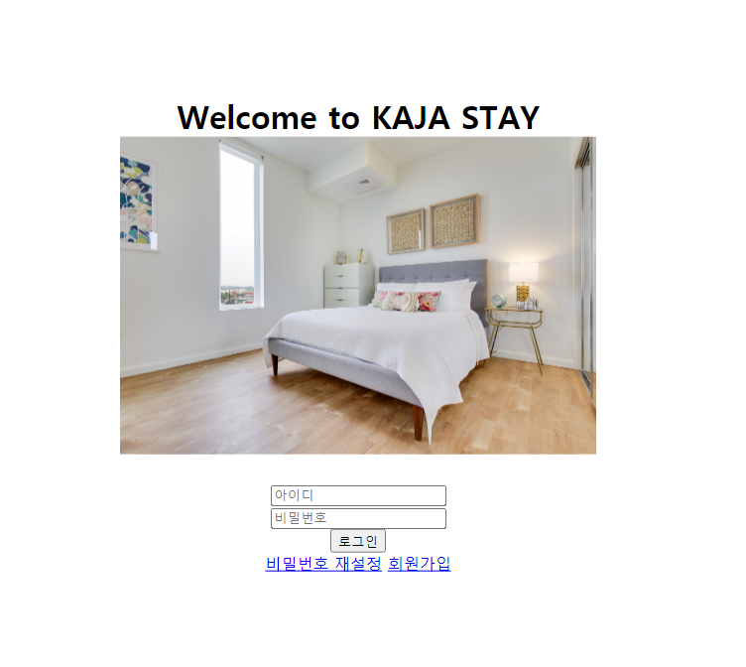
프로그램 화면(로그인 화면)
이미지 출처:
https://pixabay.com/ko/
1.사용자의 ID/PW입력
2.로그인 버튼
3.비밀번호 재설정 및 회원가입 페이지로 이동
1
2
3
9/21

Slide 11
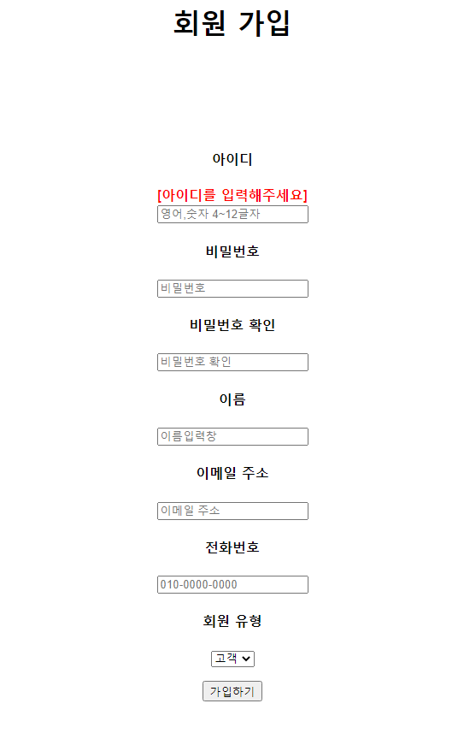
프로그램 화면(회원가입 화면)
1.회원 가입에 필요한 정보들 기입
2.가입할 유형 선택
(고객/사장)
3.가입하기 버튼
1
2
3
10/21

Slide 12
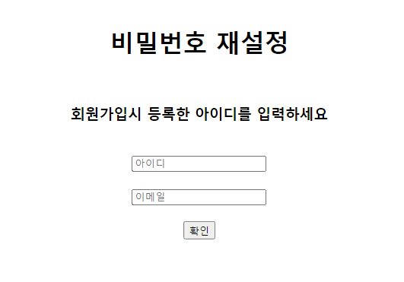
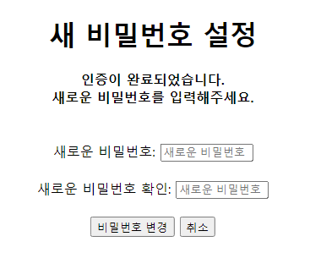
프로그램 화면(비밀번호 재설정)
1.사용자가 가입시 입력한 아이디와 이메일을 입력
2.새로운 비밀번호 입력
3.비밀번호 변경 완료 후 로그인 페이지로 이동
4.취소버튼 클릭 시 메인화면으로 이동
1
2
4
3
11/21

Slide 13
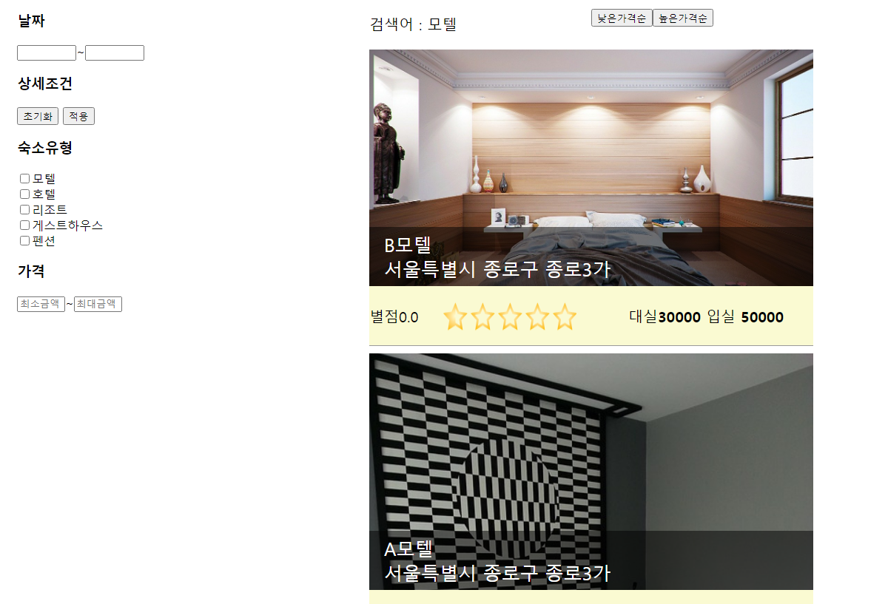
프로그램 화면(검색 화면)
1.날짜 조건 입력
2.입력한 상세 조건 초기화 or 적용
3.숙소유형에 따라 체크
4.원하는 가격대 입력
5.검색된 숙소들 가격 순서대로 재정렬
6.검색된 숙소 리스크, 클릭 시 상세 페이지로 이동
7.다른 사용자가 등록한 별점의 평균을 보여줌
1
5
6
2
3
이미지 출처:
https://pixabay.com/ko/
4
7
12/21

Slide 14
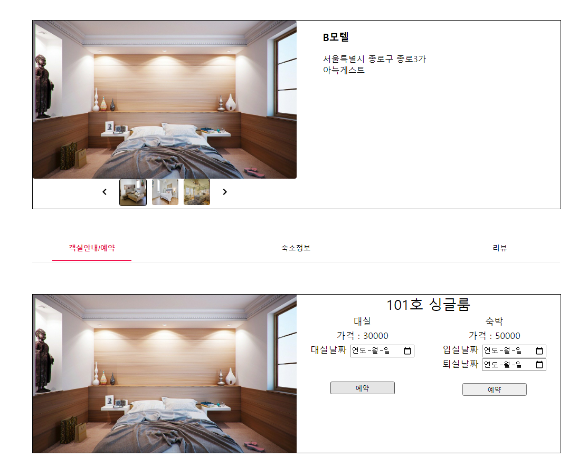
프로그램 화면(상품 화면)
이미지 출처:
https://pixabay.com/ko/
1.선택한 업소의 사진과 정보들을 보여줌
2.썸네일 이미지로 클릭 시 위의 화면에 크게 보임
3.상세 정보 탭
-각 탭별로 다른 정보를 제공
-객실안내/예약 탭에서 예약 가능
4.예약 버튼
1
2
3
4
13/21

Slide 15
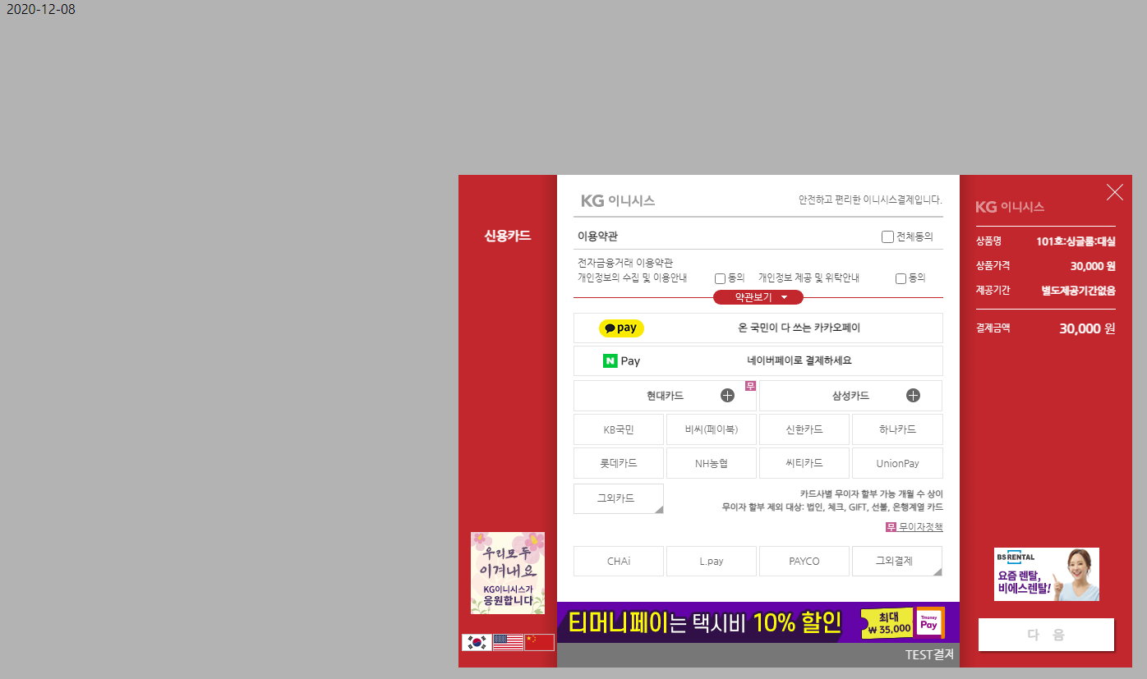
프로그램 화면(결제 화면)
1.예약버튼을 누르면 결제 진행
1
14/21

Slide 16
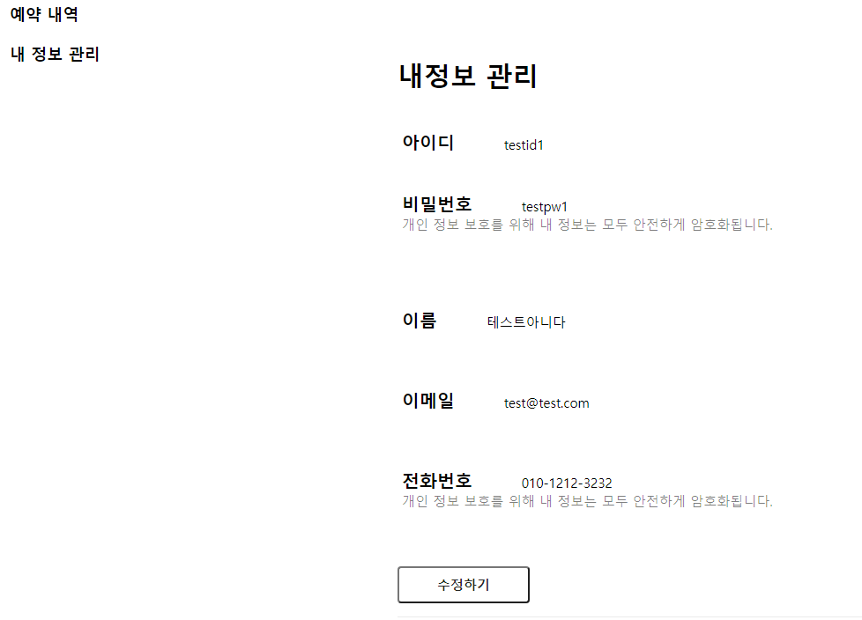
프로그램 화면(내 정보 화면)
3
1.로그인 중인 사용자의 정보 출력
2.회원 정보 수정하기
3.예약 내역으로 이동
1
2
15/21

Slide 17
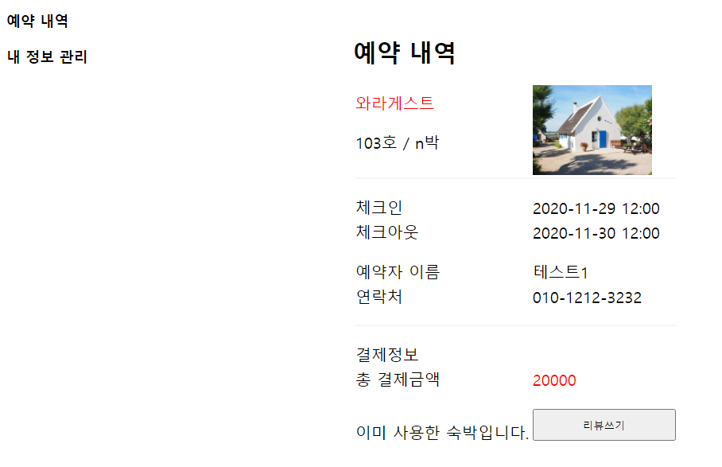
프로그램 화면(예약 내역 화면)
이미지 출저:
https://pixabay.com/ko/
1.예약 내열 출력
2.현재 날짜에 따라
예약중/이미 사용한 숙박 다르게 표시
1
2
16/21

Slide 18
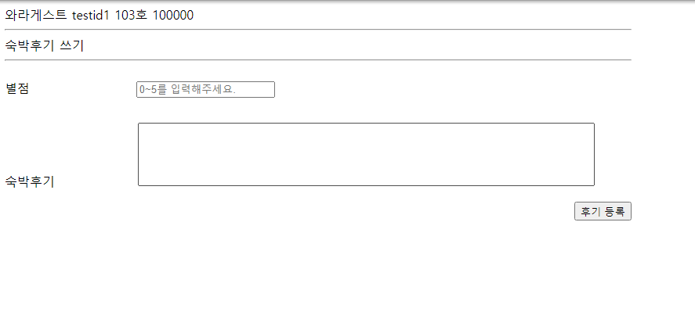
프로그램 화면(리뷰 쓰기 화면)
1.사용한 숙박의 정보를 불러옴
2.별점을 등록하여 다른 사용자들이 방에 대한
대략적인 평가를 쉽게 볼 수 있다.
3.상세한 숙박 후기를 남김
4.해당 업소의 룸에 대한 사용자의 별점과
숙박 후기를 등록
1
2
3
4
17/21

Slide 19
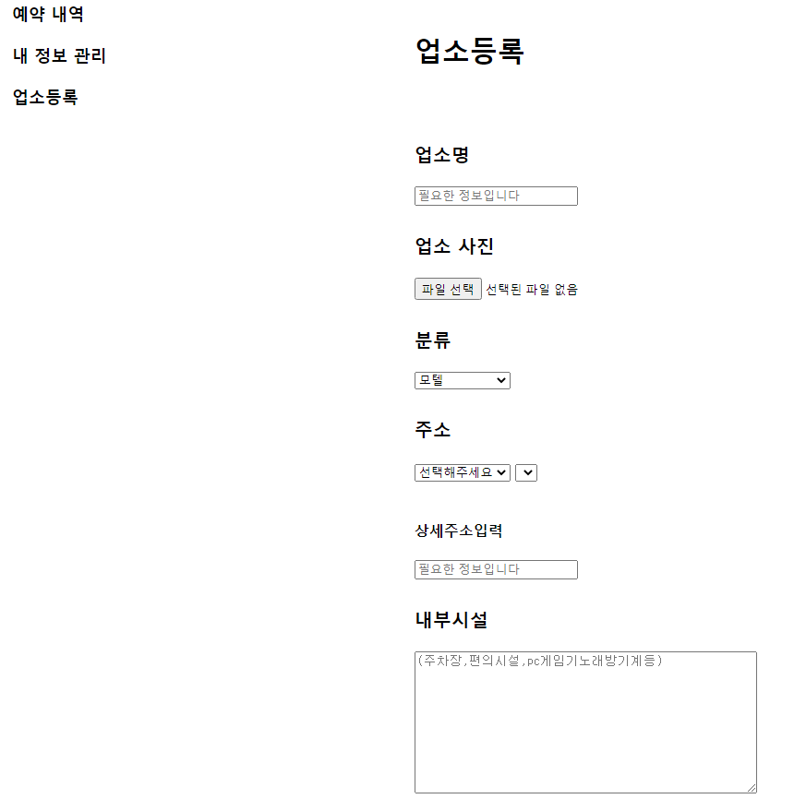
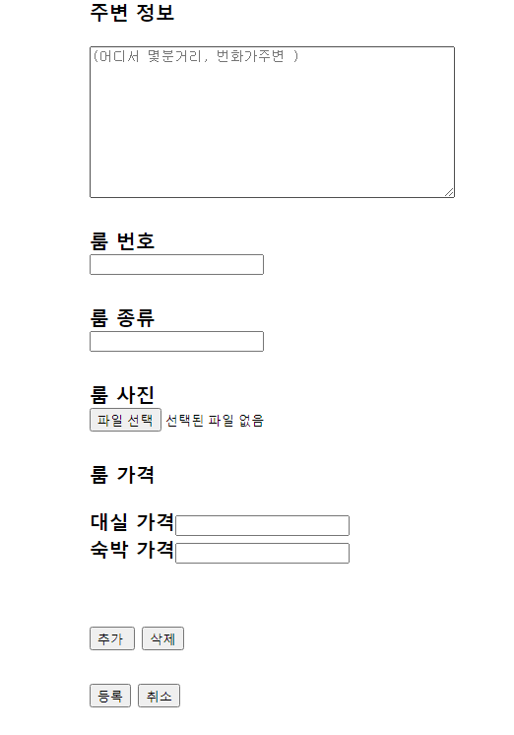
프로그램 화면(업소 등록)
1
1.회원가입 시 회원 유형이 사장인 경우에만 보이는 페이지
2.등록할 업소 정보 입력
3.여러개의 룸 추가시 추가 버튼을 클릭하여
다른 룸 추가
4,등록 시 서버에 업소 등록 완료
2
3
4
18/21

Slide 20
시연
19/21

Slide 21
에필로그
1. 동적화면을 구현했지만 z축을 활용하여 상품이나 버튼에 마우스 커서를 올리면 확대되는 기능을 구현했다면 사용자 입장에서 더 좋았을 것 같다. (시간 부족)
2. 현재 결제 기능은 구현했지만 환불 기능을 구현하지 못해 아쉽다. (시간 부족)
3. 사용자의 위치를 인식하여 주변 숙박업소를 보여주는 기능을 구현하지 못해 아쉽다. (시간 부족)
4. 날짜검색, 회원탈퇴 기능을 구현하지 못해 아쉽다. (시간 부족)
20/21

Slide 22
Q&A

